Slide 1
Semi Pair Project 1st
FOOD box Information
Github: github.com/kmckmc5587/FBI_pjt
팀장: 김민찬(kmckmc5587) 조원: 구도희(koo1996) 이태극(uRo3YA)
우상민(wsm0409)

Slide 2
팀원 소개
Front-end
1. 김민찬(팀장) :
2. 구도희 :
3. 이태극 :
4. 우상민 :
Back-end
1. 이태극 :

Slide 3
기획 목표
Front-end 목표
모달을 이용한 페이지 팝업 구현
비동기 통신을 이용한 기능 구현
API를 통한 지도 출력
Back-end 목표
사용자의 권한에 따라 출력 요소 제한
CRUD에 기반한 게시글 기능 구현
M:N 관계 모델 구현
기타 목표
크롤링을 통해 기초 데이터 생성
도로명 주소에 기반한 좌표데이터 생성

Slide 4
기술목표
기본적인 웹 사이트의 CRUD 기능의 구현
크롤링을 통한 기초 데이터 생성 및 전처리
API 호출을 통한 지도 구현 및 지오코딩을 이용한 위도 경도 획득
위시리스트, 팔로잉, 팔로워, 좋아요 같은 M:N 관계 모델 구축
Ajax 비동기 통신을 통한 좋아요, 댓글 구현
SummerNote를 이용한 게시글 작성 기능 강화

Slide 5
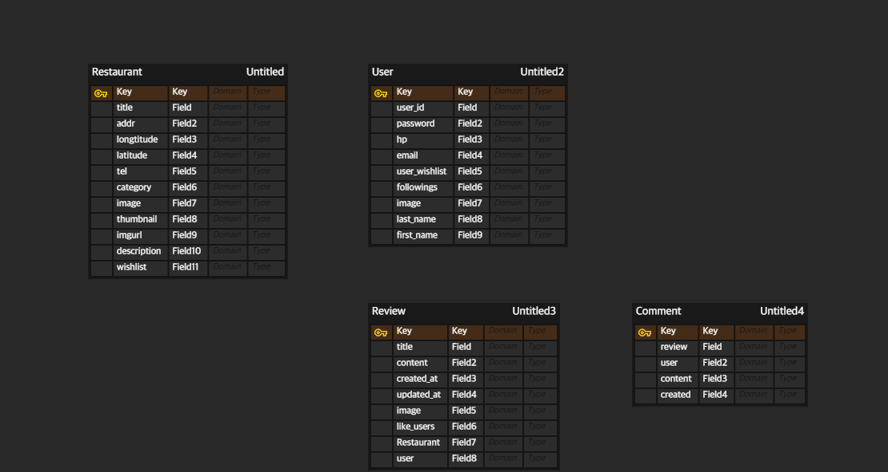
모델링 소개
ERD 모델

Slide 6
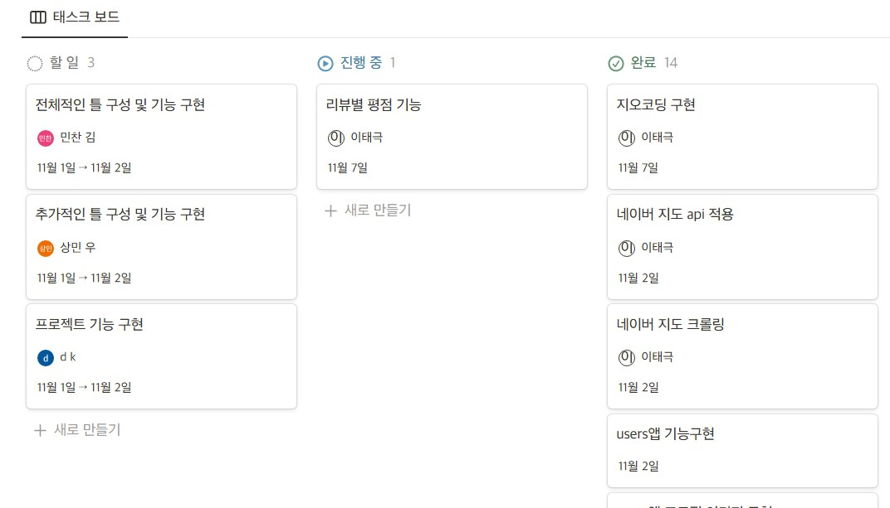
일일 개발 진행과정
노션 페이지

Slide 7
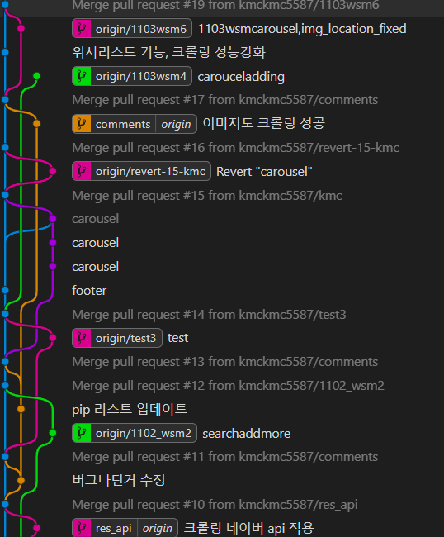
일일 개발 진행과정-Git
Git-Flow

Slide 8
서비스 설명
크롤링 및 데이터 처리
셀레니움과 뷰티풀 스푼을 이용해 네이버 지도 크롤링
데이터 처리 후 DB에 데이터 저장
저장된 데이터는 타이틀, 주소, 분류, 전화, 설명, 썸네일 이미지(URL)
가게 정보 CRUD
가게 정보 작성 및 수정
도로명 주소를 기반으로 지오코딩 후 위경도 변환
비로그인 상태에서도 가게의 정보는 읽을 수 있지만 리뷰글은 읽을 수 없도록 설정
위시리스트를 통한 사용자별 가게 목록 저장 가능
테이블 형태로 가게별 리뷰 리스트 출력

Slide 9
서비스 요약
회원 정보 페이지
프로필 이미지 수정, 위시리스트, 회원정보 수정, 비밀번호 변경, 탈퇴 페이지 연결
모달을 통해 작성글, 댓글, 팔로잉,팔로워 화면 팝업
리뷰 게시글 CRUD
비로그인 접속시 로그인 페이지로 리다이렉트
SummerNote를 이용해 게시글 작성 폼 강화
게시글 삭제시 삭제 경고 팝업 모달
Ajax 비동기 통신으로 댓글과 추천 기능

Slide 10
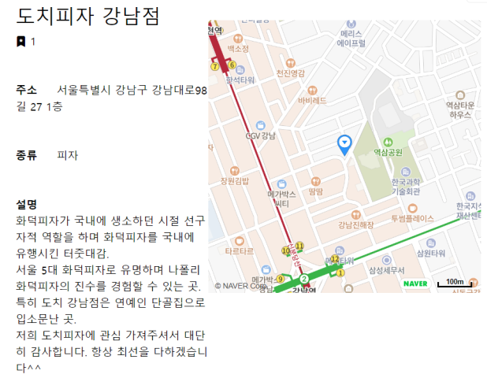
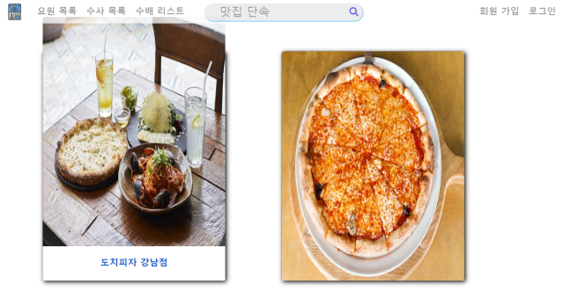
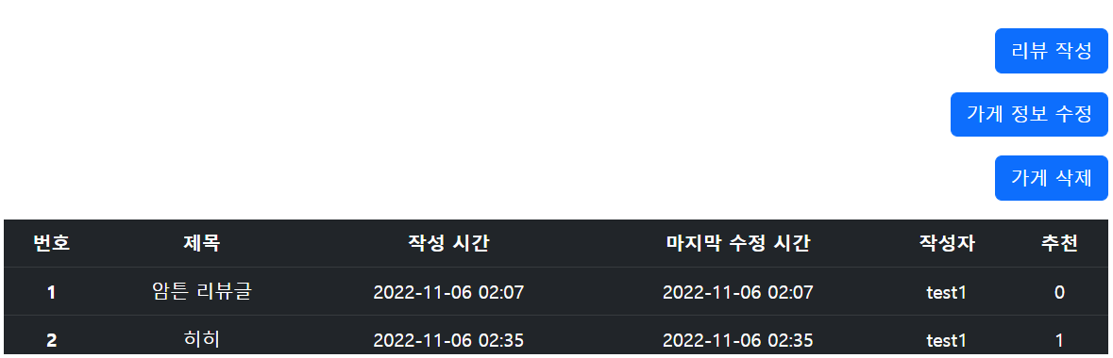
서비스 화면

Slide 11
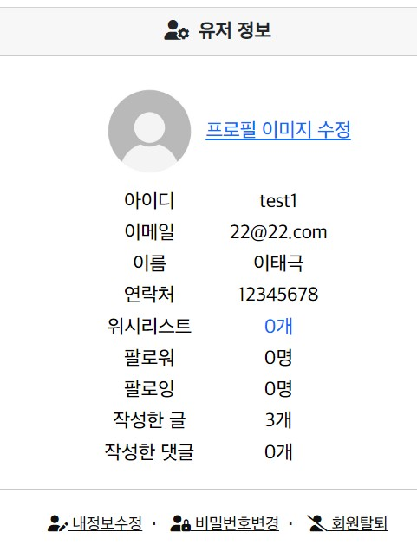
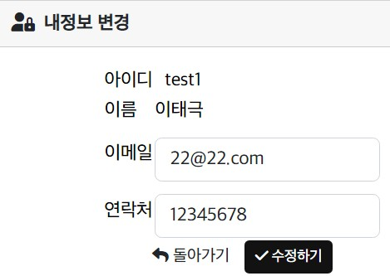
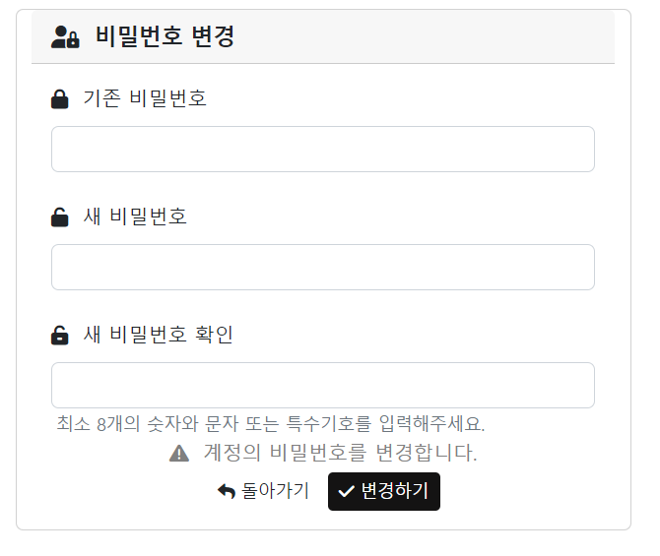
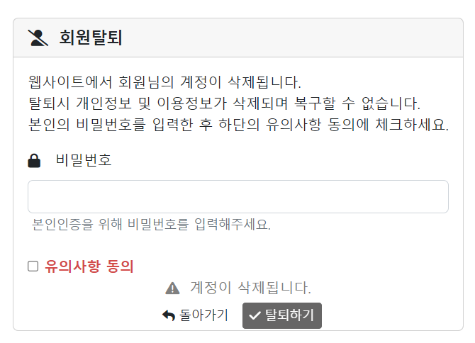
서비스 화면

Slide 12
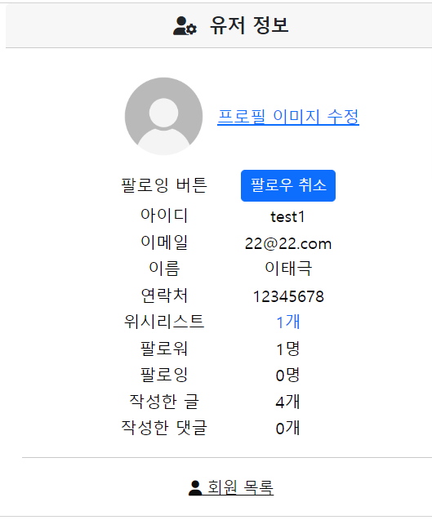
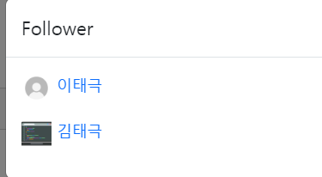
서비스 화면

Slide 13
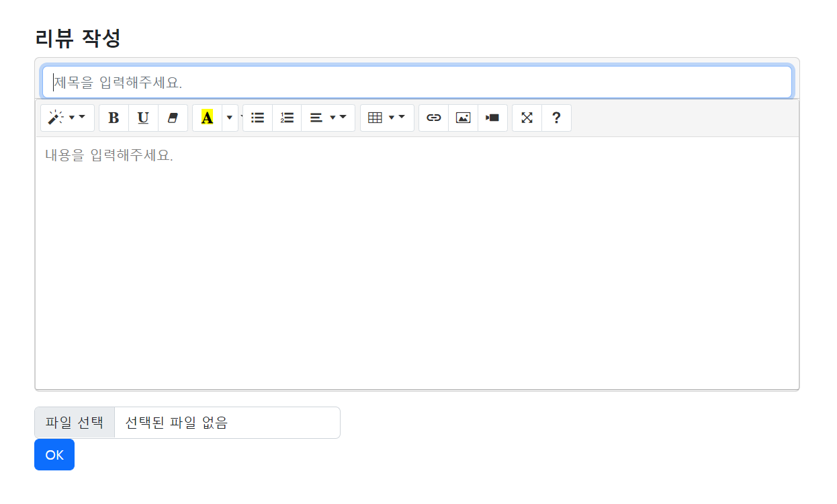
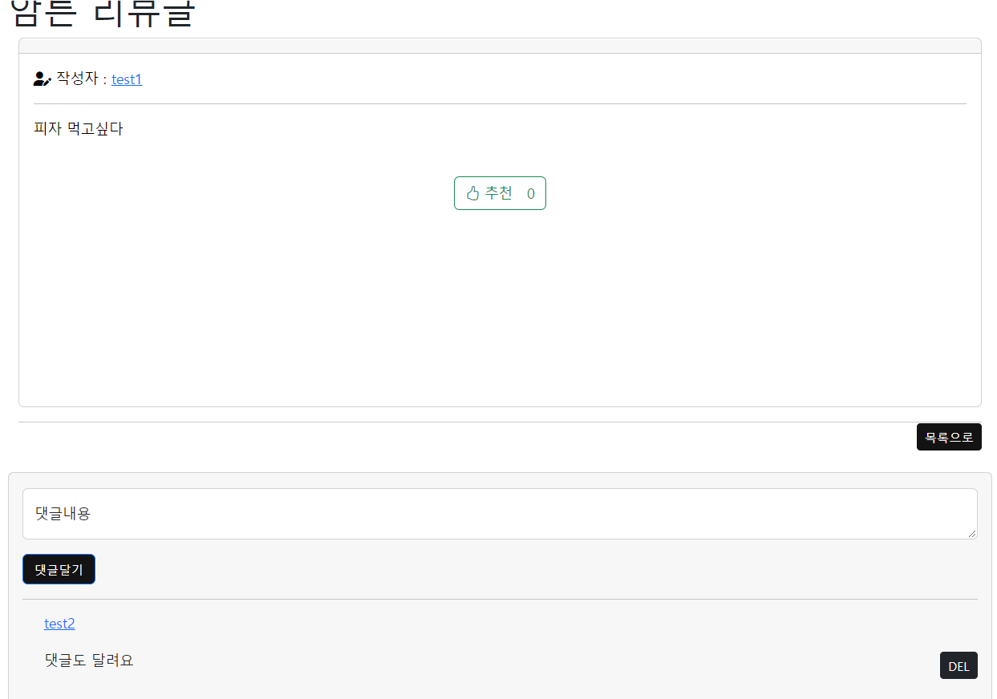
서비스 화면

Slide 14
추가 개발 목표
비동기 통신을 통해 댓글은 구현하였지만 작성시 CSS가 적용안됨
평점 기능 및 평균 값 계산
리뷰별 평가 요소를 카테고리로 묶어서 출력

Slide 15
Review

